Slide 1


Python for Accounting 订货决策
Part1
汪淑沁
王海慧越
李紫昕
1
李雨欣
何晨媛
陈怡聪
2020213525
2020213528
2020213505
1
2020213440
2020213436
2020213429
Part2

Slide 2
Part1

Slide 3
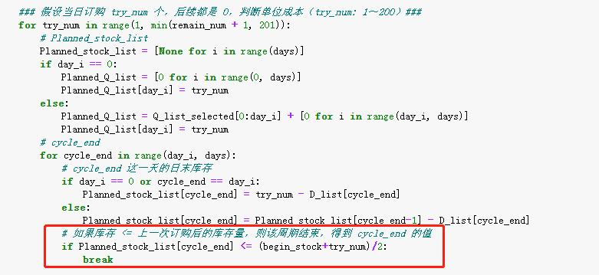
1.1自定义策略

Slide 4
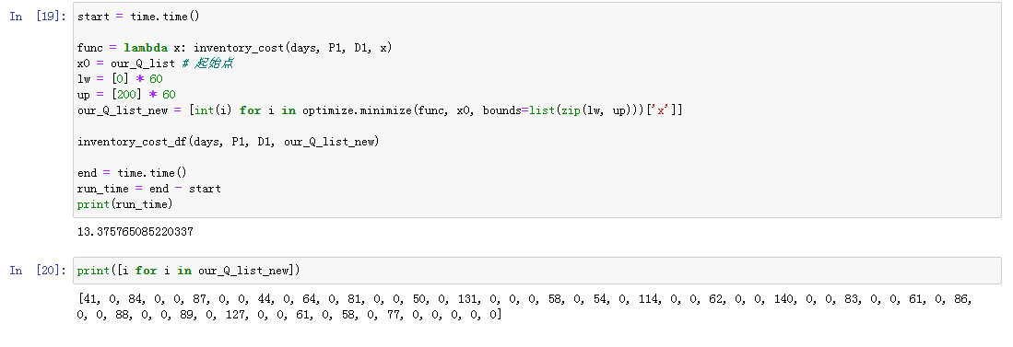
1.2局部优化

Slide 5
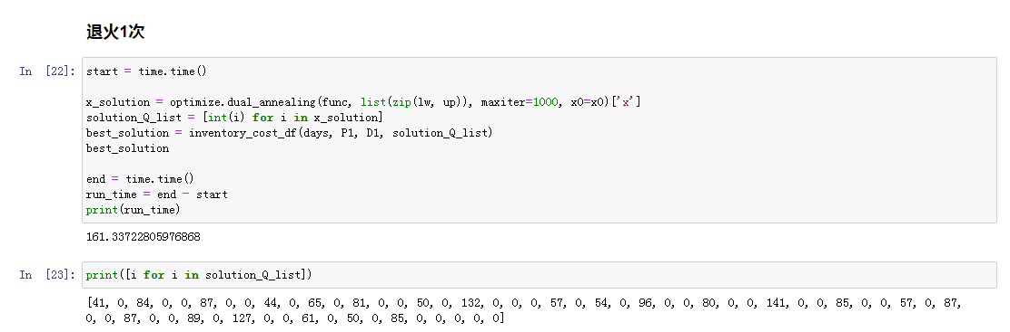
1.3模拟退火-退火1次

Slide 6
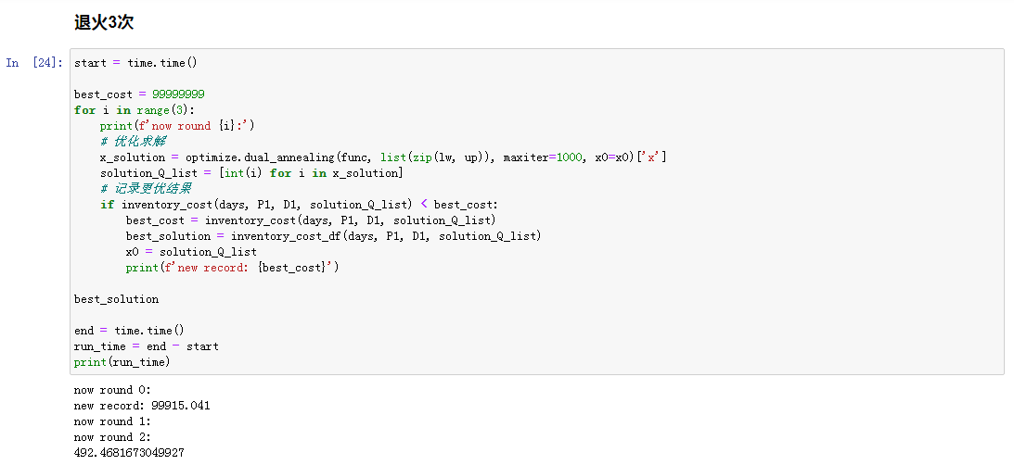
1.3模拟退火-退火3次

Slide 7
1.3模拟退火-退火3次

Slide 8
Part2

Slide 9
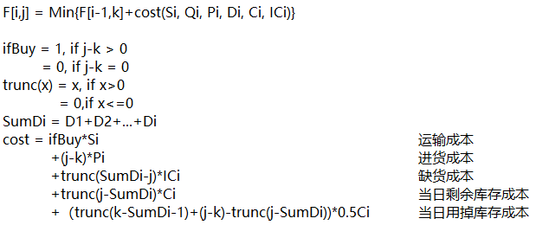
2.2代码
思路
F[i,j]表示前i天累计购买j件产品所付出的最小成本，F[i,j]可以由Min{F[i-1,k](0<=k<=j)+当日新增成本}计算得到
trace[i,j]用于记录当前最优的F[i,j]是由哪个k更新得到的
首先正向逐日推算出60天期间内最小的cost，再用最小的cost利用trace数组倒推出60天每日订货数量

Slide 10
2.1简化例子
第一天需求1，第二天需求1
sumd=2
第一天价格4，第二天价格5
缺货成本3，固定成本2，不考虑库存成本
二维列表F：
Day1 |  | Day2
订货 | 成本=固定+变动+缺货 | 订货 | 成本=前一天成本+固定+变动+缺货
0 | 0+0+3=3 | 0 | 3+0+0+6=9
 |  | 1 | 3+2+5*1+3=13
 |  | 2 | 3+2+5*2+0=15
1 | 2+4*1+0=6 | 0 | 6+0+0+3=9
 |  | 1 | 6+2+5*1+0=13
 |  | 2 | 6+2+5*2+0=18
2 | 2+4*2+0=10 | 0 | 10+0+0+0=10
 |  | 1 | 10+2+5*1+0=17
 |  | 2 | 10+2+5*2+0=22
_{Day} ^{sumd} | 0 | 1 | 2
Day1 | min{9}=9 | min{13}=13 | min{15}=15
Day2 | min{9}=9 | min{13,9}=9 | min{15,13,10}=10
min{9,9,9,10,13,15}=9
两天共买1个，Day1买1个， Day2买0个
这三种情况不会被枚举到，因为sumd>2

Slide 11
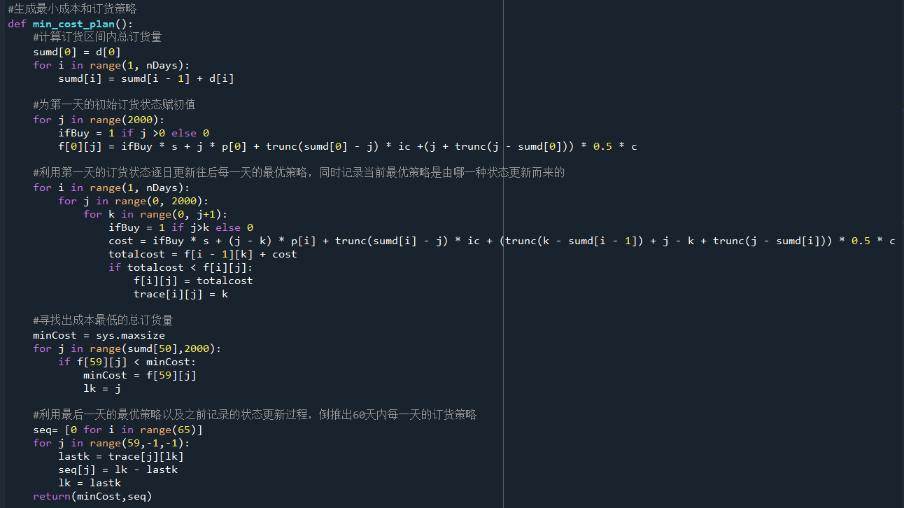
2.代码
缺货成本
当日用掉库存成本
进货成本
运输成本
*在确定最小cost时所用的方法是在sumd[最后一天]附近寻找，由于题目允许缺货，因此循环起点设置为sumd[50]（因为缺货过久也会带来过大的缺货成本不可能最优，所以这里放宽到sumd[50]已经是充分的），若不允许缺货则用sumd[59]

Slide 12
2.3一些探讨
一个问题：
F[i,j]表示前i天累计购买j件产品所付出的最小成本，为什么要使用累计的订货量作为j而非第i天的订货量？
否则缺货成本 / 缺货成本难以计算
多维护很多无效状态
占用资源及运行速度：
时间代价：Days*sumd² 空间代价：Days*sumd
C语言实现 vs Python实现
Dataframe实现 vs List实现
优化？（空间-只用到前一天的数据；时间-减少无效状态）

Slide 13
谢谢大家

